Slide 1
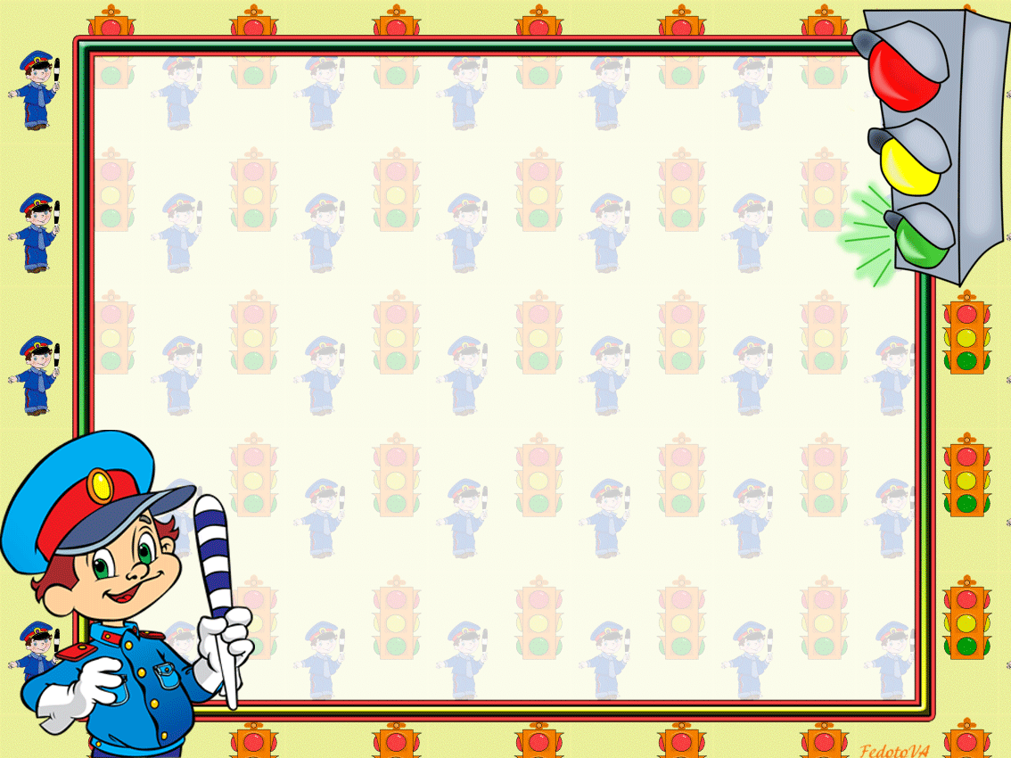
Муниципальное бюджетное дошкольное образовательное учреждение детский сад №4 «Огонек» городского округа город Мантурово
Родительское собрание
по ПДД
во второй младшей группе
«Много слева, много справа всяких неприятностей!»
Воспитатель 2 младшей группы
Л. И. Богословская

Slide 2
Дата проведения:
23 СЕНТЯБРЯ 2020год
Возрастная группа:
2 МЛАДШАЯ
Тема:
«Много слева, много справа всяких неприятностей»
Цель:
Взаимодействие с семьями воспитанников: организация целенаправленной систематической работы педагогов , направленной на приобщение родителей и детей по изучению правил дорожного движения, профилактике детского дорожно – транспортного травматизма.
Задачи:
1. Объединить усилия воспитателей и родителей в вопросе ознакомления детей с правилами дорожного движения, в целях безопасности детей;
2. Способствовать обобщению и распространению соблюдения ПДД среди детей и их родителей;
3. Помочь родителям осознать всю важность данного вопроса в воспитании детей;

Slide 3
Участники: Дети, родители, воспитатели.
Повестка дня:
1.Вступительное слово воспитателя: статистика ДТП, задачи на год , что должен знать и уметь ребенок 3 – 4 лет по ПДД, рекомендации. 2. Презентация проведения недели безопасности во 2 младшей группе
3. Решение родительского собрания
4. Наглядная информация ( памятки для родителей, анкета для родителей, ссылки на видеоматериалы по ПДД)

Slide 4
Вступительное слово.
Уважаемые родители, добро пожаловать!
В период со 21 по 25 сентября 2020 года во всех образовательных организациях будет проведена «Неделя безопасности дорожного движения» в целях активизации деятельности по повышению у участников дорожного движения уровня правосознания и правовой культуры в области дорожного движения
Чтобы научить детей азбуке безопасности и Правилам дорожного движения, в первую очередь родители должны сами быть хорошо осведомлены в этом вопросе и заинтересованы в решении такой проблемы, как детский дорожно-транспортный травматизм. Я считаю, именно поэтому работа в данном направлении должна вестись не только с детьми, но и с родителями. Выражаю надежду, что наше общение пойдет на пользу всем его участникам, и мы совместными усилиями сможем обучить детей ПДД и предотвратить увеличение количества ДТП с участием детей.

Slide 5
Состояние ДТП за 6 месяцев
С начала 2020 года на территории Костромской области наблюдается значительное сокращение всех основных показателей детского дорожно – транспортного травматизма. Зарегистрировано 22(2019 – 47, -53% )ДТП с участием детей, при этом 26(2019 – 52, -50%)несовершеннолетних получили травмы.
С начала года рост ДТП с участием детей – пешеходов зарегистрировано 8(2019 -13, - 38,5%) , из них пострадали 8 несовершеннолетних. Возраст детей, попавших в ДТП – 3, 7, 8, 9, 13, 14, 15 лет. В двух случаях дети двигались в образовательную организацию по маршруту «дом – школа» . Одно происшествие произошло при нахождении ребенка на проезжей части вместе с отцом.
В темное время суток совершено 2 (2019 – 3, - 25%) ДТП, в одном случае светоотражающие элементы на одежде ребенка отсутствовали.
Количество ДТП с участие детей – пассажиров снизилось на 58, 3%, при этом число пострадавших детей сократилось на 50%. 7 ДТП совершены на автодорогах федерального значения, 3 – на территории областного центра. ( во всех ДТП дети находились с родителями или родственниками), причем были нарушены правила перевозки несовершеннолетних в автомобиле.
С участием несовершеннолетних водителей автотранспорта зарегистрировано 1 ДТП в Мантурово, где подросток не имел права на управление транспортным средством, но управлял мотоциклом с разрешения родителей.

Slide 6
План работы на год
Оформление информационного стенда
для родителей по ПДД: « О правилах дорожного движения»;
Изготовление памяток: «Уроки дорожной безопасности для родителей»
На сайте продолжить оформлять страничку по ПДД
Проведение инструктажей для родителей по ПДД
Включение родителей в акции по профилактике ДДТТ
Организовать работу родительских патрулей в районе образовательной организации
Оказание методической помощи родителям, принимающим участие в муниципальном конкурсе «Семья + ПДД=Безопасность»
Организовать родителей для участия в дистанционных курсах «Компетентный родитель, вопросы обучения, воспитания и развития детей»
Недели безопасности
Экскурсии, целевые прогулки
Выставка поделок «Исторические светофоры»
Изготовление атрибутов для с/ролевых игр
Изучаем ПДД с помощью музыки и театра.
Флешмоб «Соблюдайте правила дорожного движения»
Интернет – экскурсии «История появления ПДД»
Участие в конкурсе «Дизайнер безопасности»

Slide 7
Что должен знать и уметь ребенок 3 -4 лет по ПДД
Переходить дорогу можно только со взрослым, держась за руку
Переходить дорогу можно только по пешеходному переходу, спокойным шагом
Пешеходы – это люди, которые идут по тротуару (улице)
Машины бывают разные ( грузовые и легковые) – это транспорт. Машинами управляют водители (шоферы). Машины ( транспорт) передвигаются по дороге. (проезжей части)
Когда мы едем в автобусе ( общественный транспорт) – мы пассажиры, знать правила поведения.
Что такое светофор, что обозначают цвета светофора.

Slide 8
Как знакомить детей с правилами дорожного движения
В первую очередь – вы пример для ребенка, научите ребенка быть внимательным на дороге, смотреть по сторонам, объясняйте ребенку как нужно поступать ненавязчиво, спокойно. Не пугайте ребенка , а беседуйте с ним ежедневно.
Приобретите для ребенка настольные игры по ПДД, или сделайте их своими руками, совместно с ребенком.
Играйте с ребенком в кубики( постройте дорогу из кубиков, гараж и с машинками обыграйте)
Читайте художественную литературу( желательно с яркими картинками) и обсуждайте прочитанное.
Просматривайте мультфильмы по ПДД «Уроки безопасности тетушки совы» и другие.
Рисуйте вместе с ребенком ситуации на дорогах.
Сами просматривайте интернет ресурсы по ПДД (методические рекомендации для образовательных организаций по профилактике ДДТТ на интерактивном образовательном портале «Дорога без опасности» (http://bdd-eor.edu.ru/) и сайте юидроссии.рф.)

Slide 9
Анкета для родителей
по обучению детей правилам дорожного движения
1. На Ваш взгляд, с какого возраста нужно обучать детей правилам дорожного движения?
• С 3- 4 лет • С 4 – 5 лет • С 5 – 6 лет • С 6 – 7 лет
3. Всегда ли Вы правильно переходите проезжую часть дороги?
• Да • Нет • Иногда
4. Ведя ребёнка в детский сад, Вы отпускаете его самостоятельно переходить дорогу?
• Да • Нет • Иногда
5. Как Вы со своим ребёнком обходите транспорт на остановке?
6. Какие формы обучения дошкольников правилам дорожного движения с детьми Вы используете? (подчеркните)
• Личный пример поведения
• Просмотр телепередач, мультфильмов по данной тематике
• Объяснение, беседа
• Решение проблемной ситуации на практике
7. Используете ли Вы при перевозе ребенка в личном транспорте кресло безопасности?
• Постоянно • Иногда • Не используем
8. В какие мероприятиях по обучению дошкольников правилам дорожного движения Вы хотели бы принять участие? (подчеркните)
• Викторина • Развлечение • Кукольный театр • Инсценировка
• Брейн-ринг • Игра «Самый умный» или мастер - класс

Slide 10
Очень порадовали ваши ответы на вопросы анкеты, вы примерные пешеходы и водители, и мы обязательно примем во внимание ваши пожелания какие мероприятия для вас и ваших детей провести в течении года по ПДД.
В группе сделан уголок для родителей с информацией по ПДД
Книжный уголок для детей по ПДД
Дидактические игры( покупные и сделанные своими руками).
Макет дороги для обыгрывания с детьми различных ситуаций.
Кубики и машинки, рули и др.
На неделе безопасности были проведены мероприятия с детьми:
Рассматривание иллюстраций и машины ( что есть у машины)
Подвижная игра «Воробушки автомобиль»
Дидактические игры: «Найди такую же картинку» «Собери машину»
Обыгрывание ситуаций «Мы водители и пассажиры»
Чтение : М.В.Дружинина «Куда бегут колеса», «Нужные машины»; А. Барто «Грузовик», «Профессии машин», Б.Захондер «Шофер»
Беседы и рассказ воспитателя на макете «Дорога и тротуар»
Развлечение «правила движения достойны уважения»

Slide 11
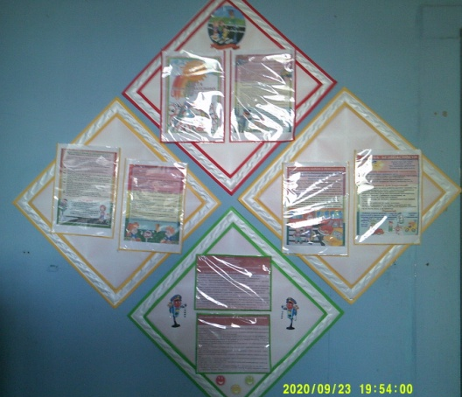
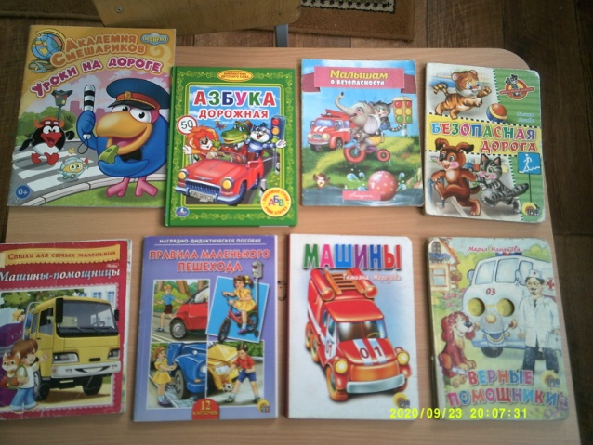
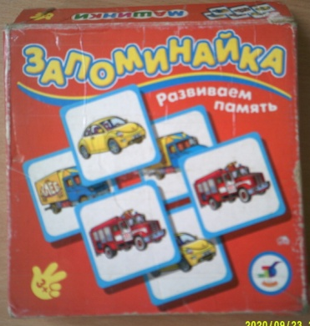
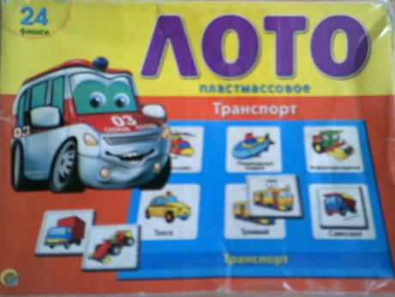
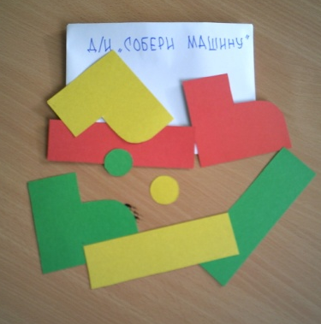
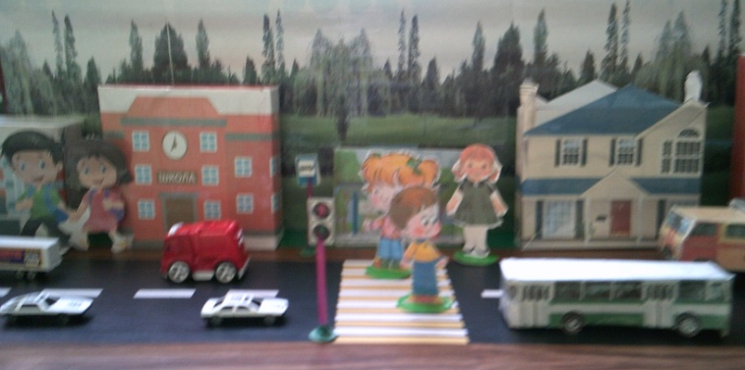

Slide 12
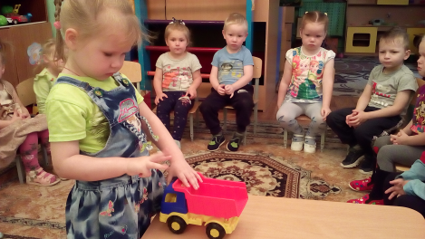
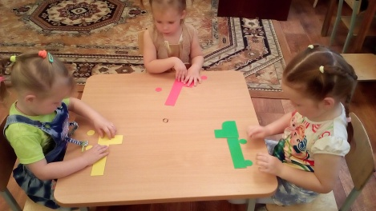
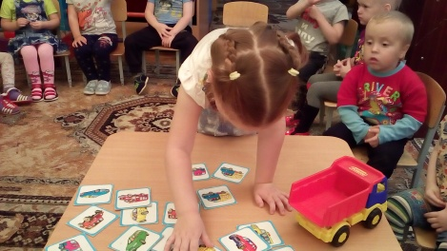
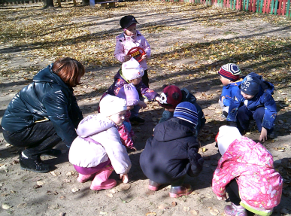
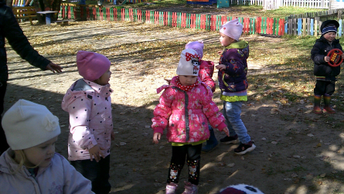
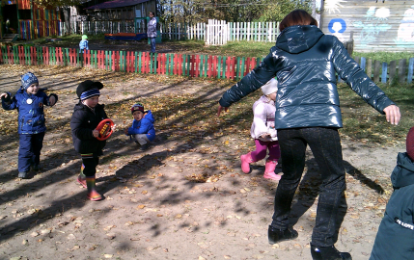
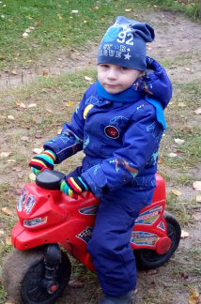
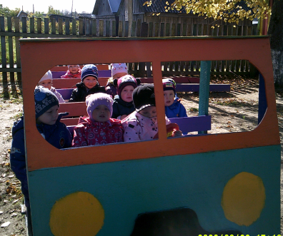
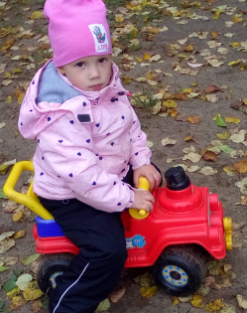
Что есть у машины
Д/И «Найди такую же картинку»
Д/И «Собери машину»
Подвижная игра «Воробушки и автомобиль
Маленькие водители и пассажиры

Slide 13
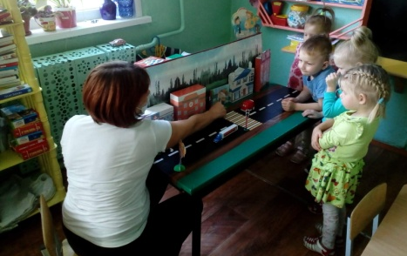
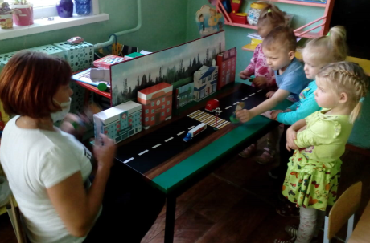
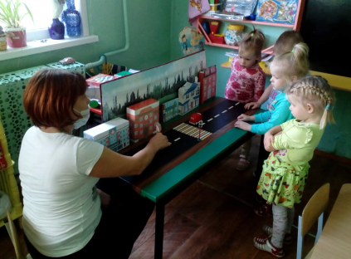
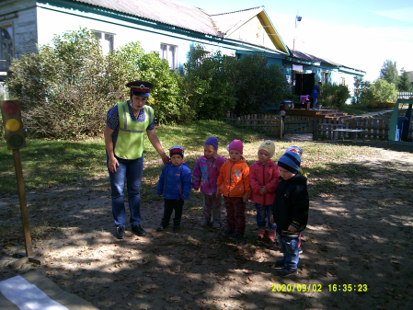
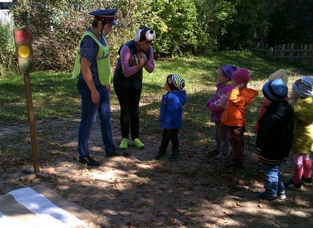
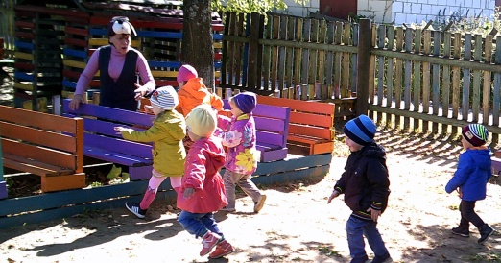
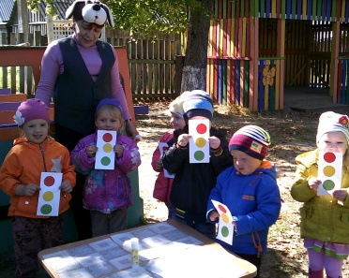
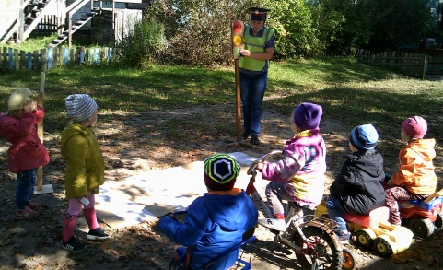
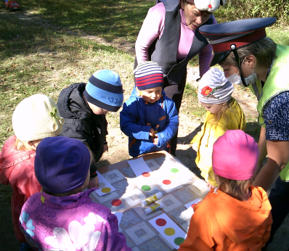
Рассказ воспитателя «тротуар и дорога»
Развлечение «Правила движения достойны уважения»

Slide 14
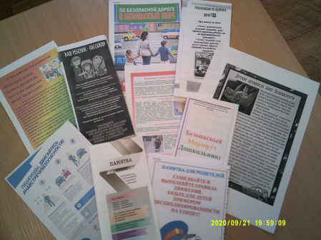
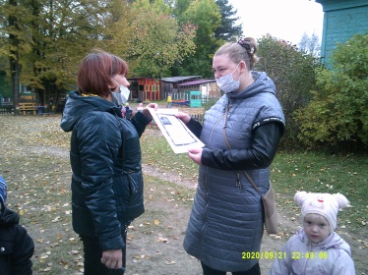
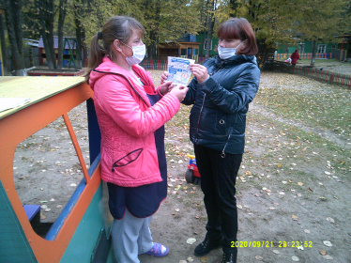
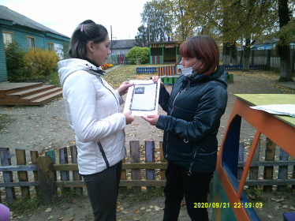
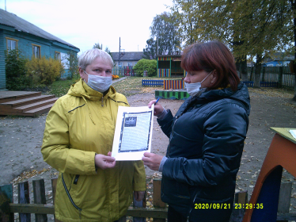
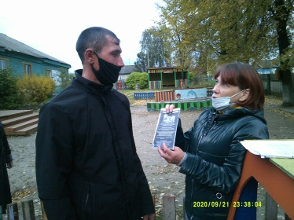
ПАМЯТКИ ДЛЯ РОДИТЕЛЕЙ

Slide 15
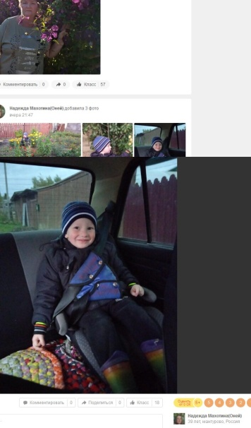
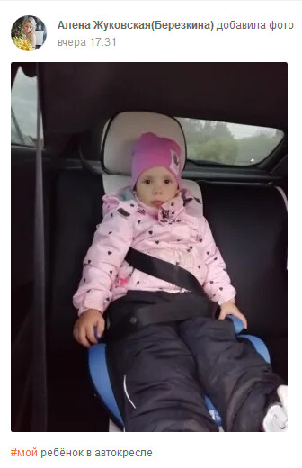
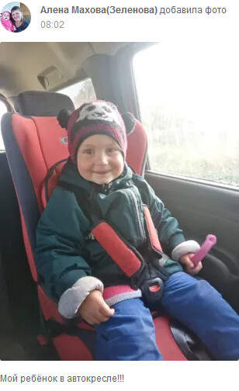
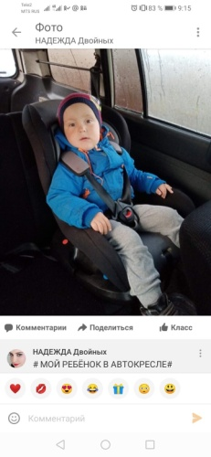
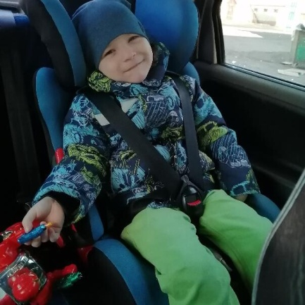
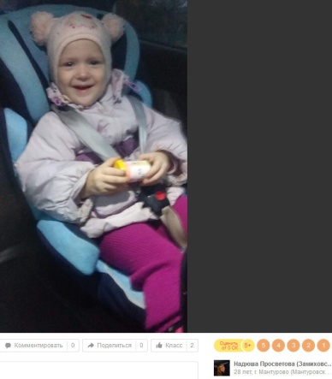
Акции, в которых участвовали родители
«Мой ребенок в автокресле» ,
«Будь заметен на дороге»

Slide 16
Решение родительского собрания
Отметить грамотами родителей, которые приняли активное участие в проведении недели безопасности и в акции «Мой ребенок в автокресле»
2. Позаботится о том, чтобы у детей были светоотражатели
3. Принимать участие в акциях и выставках, оказывать помощь в работе по ПДД воспитателям ( мастер – классы, викторины, развлечения и т.д.)
4.Принять участие в пополнении предметно – развивающей среды по ПДД в группе.

Slide 17
Приложение

Slide 19
Приложение

Slide 20
Соблюдайте правила движения
и помните:
Дорога не терпит шалости –
наказывает без жалости.

